Slide 1

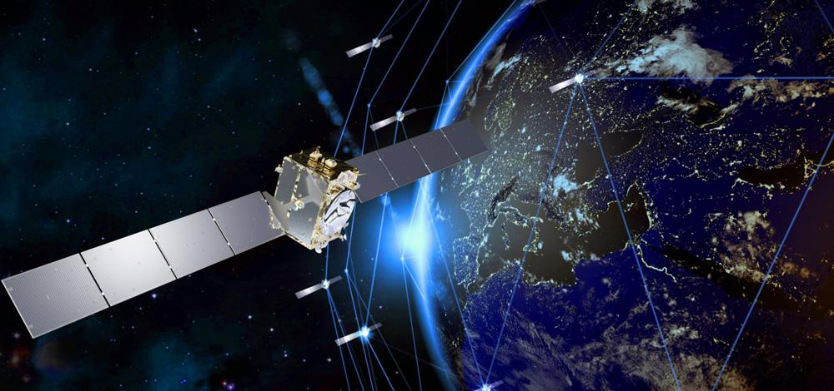
GNSS
Conceptos de corrección diferencial

Slide 2
CAUSA | GPS autónomo (m) | Diferencial (m)
Reloj de satélite | 1,5 | 0
Error orbital | 2,5 | 0
Ionosfera | 5 | 0,4
Troposfera | 0,5 | 0,2
Receptor | 0,3 | 0,3
Multisenda | 0,6 | 0,6
Interferencias | 0,3 | 0,3
*SA | >100 | 0
*Cuando aún estaba activa.
Notes:
Satellite ephemeris and clock errors are difficult to model, but the Air Force make sure these errors don't get too large.
The ionospheric error is modeled in your receiver by a half-cosine model developed by John A (Jack) Klobuchar and accounts for roughly 50% of the effect of the ionosphere on the navigation signal. The Ionospheric correction model is specified in the GPS Receiver Interface Standard (IS) IS-GPS-200E. The remaining unmodeled ionospheric error is the largest remaining source of error for single-frequency (civilian) users of GPS.
Tropospheric errors may be modeled in your receiver as well, but no standard algorithm is defined in the IS. Look at your receiver's documentation, or contact the manufacturer to see if it corrects for tropospheric effects. The error budget value for tropospheric errors in Table 1 assumes that your receiver does not correct for this.
Multipath error results from the signal from a GPS satellite being reflected off of multiple surfaces and then back to the receiver - making the apparent range to the satellite longer. This values is typical, but may be smaller if you are in an area free of reflective surfaces. This value may be higher if you are in a city or around other reflecting structures.
Receiver errors typically come from noise induced by the signal tracking process. Note that sources of Radio Frequency interference (RFI) are not listed here and can substantially increase your receiver's noise contribution. RFI would include interference from potential LightSquared emissions.

Slide 3
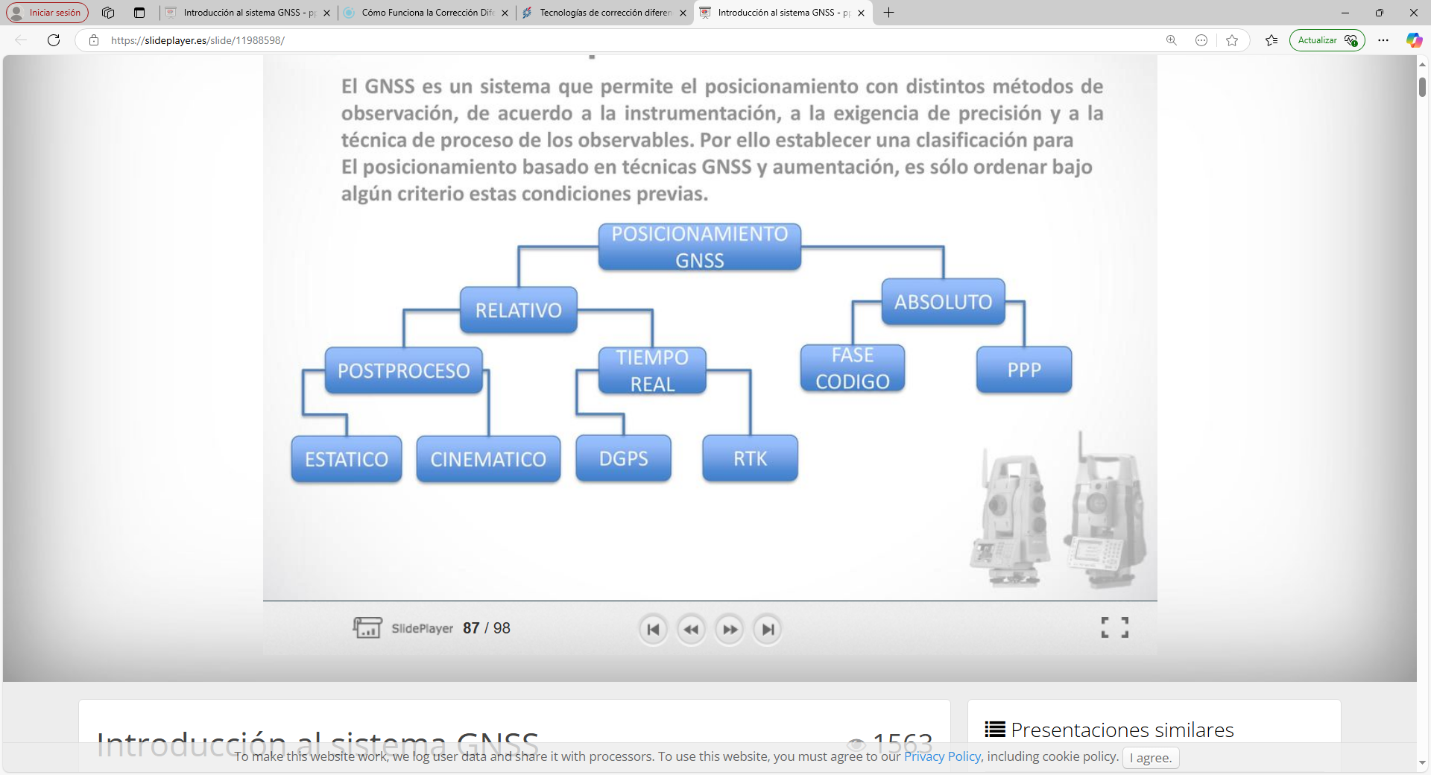
Diferentes métodos de posicionamiento

Slide 4
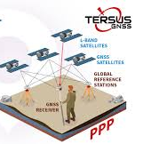
PPP (Precise Point Positioning)
¿Qué es?
El PPP es un método que mejora el posicionamiento con un único receptor GNSS mediante correcciones de órbita y reloj precisas para logra precisiones < 40 cm) .

Slide 5
PPP (Precise Point Positioning)
¿Cómo funciona?
Requiere el uso de observables de fase y código en doble frecuencia.
Corrección de Errores sistemáticos (ionosfera, troposfera, reloj, geometría) utilizando modelos matemáticos.
Utiliza tablas de correcciones orbitales y de reloj que se obtienen de fuentes precisas, como los centros de control GNSS vía Internet o satelital (RTX, HAS).
Sin estación Base.
Dependiendo de las condiciones, se puede necesitar un tiempo considerable (> 15min) para obtener la corrección y determinar la posición exacta.

Slide 6
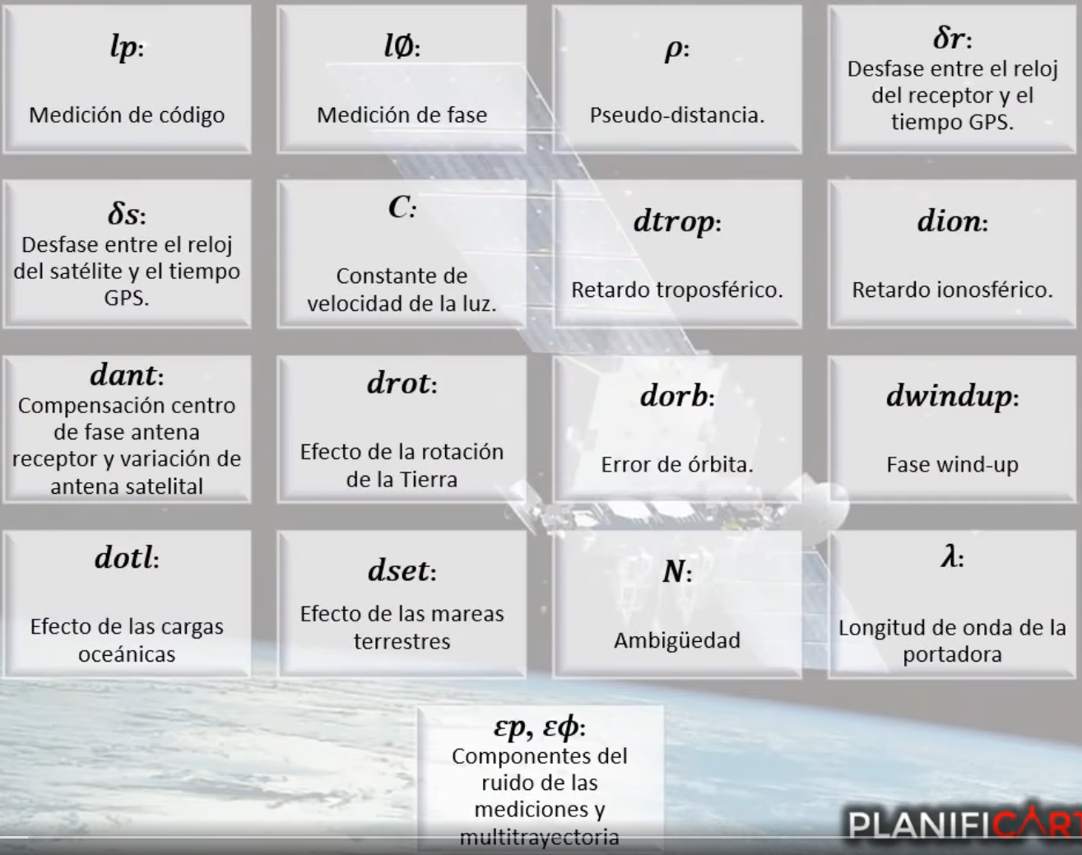
PPP (Precise Point Positioning)
Alta precisión sin estaciones base cercanas.
Precisión de decímetros o centímetros.
PPP no requiere de una conexión continua a una estación base o red.
Aunque no proporciona
resultados como RTK,
es una opción válida
para obtener alta precisión.

Slide 7
PPP (Precise Point Positioning)
Receptor GNSS multiconstelación y bifrecuencia (posibilidad de L1 solamente).
Acceso a correciones precisas (orbitas, reloj satélite, etc).
Antena de alta calidad.
Software de procesamiento para aplicar las correciones.
Reloj preciso.
Conexión a servicios de corrección.
Tiempo de observación suficiente.

Slide 8
Corrección diferencial (DGPS y RTK)
DGPS – Diferential Global Positioning System (código ; decimétrica)
RTK – Real-Time Kinematic (fase de portadora , centimétrica)
Postproceso a partir de ficheros RINEX
Código.
Fase.
Tiempo real
DGPS por satélite (EGNOS, Omnistar, SF1).
DGPS o RTK con estación cercana por radio o telefonía.
DGPS o RTK desde redes de estaciones (Red GNSS de CyL).

Slide 9
Corrección diferencial (DGPS y RTK)
¿Qué es?
Es un método para mejorar la precisión de las mediciones GNSS utilizando estaciones de referencia fijas y conocidas.
Se basa en el principio de que los errores en las señales GNSS son similares en una zona geográfica pequeña (o una región).

Slide 10
Corrección diferencial (DGPS y RTK)
¿Cómo funciona?
Una estación de referencia fija (con coordenadas conocidas) recibe señales de los mismos satélites que el receptor móvil.
La estación de referencia calcula las correcciones necesarias para compensar los errores de la señal.
Estas correcciones son enviadas a los receptores móviles para mejorar la precisión de su posicionamiento.

Slide 11
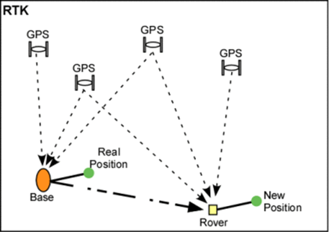
Corrección diferencial (DGPS y RTK)
DGPS - TIEMPO REAL
A
B
BASE
Posición conocida
MÓVIL
Posición desconocida

Slide 12
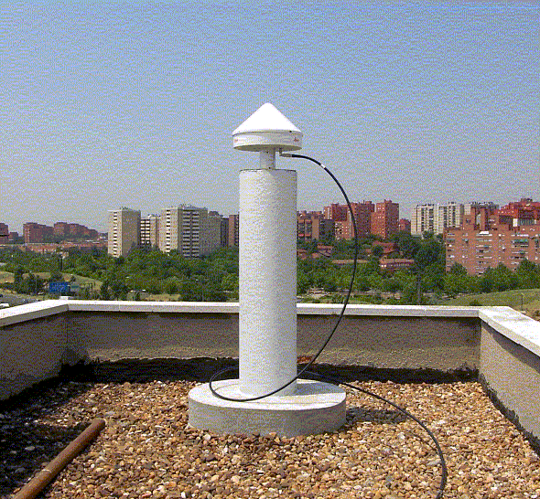
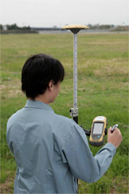

Corrección diferencial (DGPS y RTK)
DGPS - POST-PROCESO (gabinete)
Estación de Referencia en posición conocida
Móvil en una posición desconocida
Los datos se procesan en gabinete

Slide 13
Corrección diferencial (DGPS y RTK)
DGPS: CORRECCIÓN DE CÓDIGO
En un receptor ubicado en coordenadas conocidas (Estación de referencia) se compara la pseudodistancia observada a cada satélite con la que realmente debería haber al ser conocida la posición del satélite y el receptor.
La diferencia entre ambos datos resume en un único número el conjunto de errores que se están cometiendo (posición del satélite, retardo del reloj del satélite)
Ese error se suma a cada pseudodistancia observada en el equipo móvil. Con las nuevas pseudodistancias se recalcula de nuevo la posición.

Slide 14
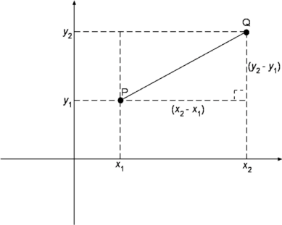


Corrección diferencial (DGPS y RTK)
Distancia entre dos puntos. Teorema de Pitágoras.
Distancia en 2D
Distancia en 3D

Slide 15
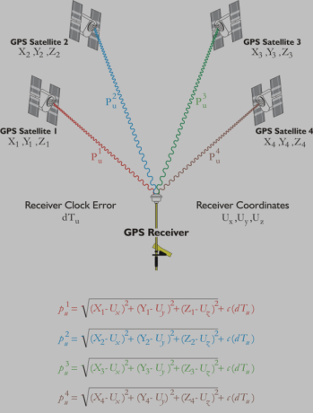
Corrección diferencial (DGPS y RTK)
Cálculo del posicionamiento con pseudistancias
Courtesy of: Jan Van Sickle, Ph.D. GPS, GNSS and GIS

Slide 16
Corrección diferencial (DGPS y RTK)
Real Time Kinematic: CORRECCIÓN DE FASE
Esta técnica hace uso de la observación de la onda portadora con mucha precisión (mm). Implica el uso de equipos mucho más sofisticados y costosos.
La técnica busca encontrar el número entero de ciclos que separan al receptor móvil del satélite. Se trata de un proceso iterativo que utiliza datos de fase portadora de una estación de referencia. Requiere tiempo (Especialmente si solo hay datos de una frecuencia).
Conocida la fase y el número entero de ciclos, es posible conocer la distancia a cada satélite de forma muy precisa y calcular la posición del móvil.
<50 km desde la estación.

Slide 17
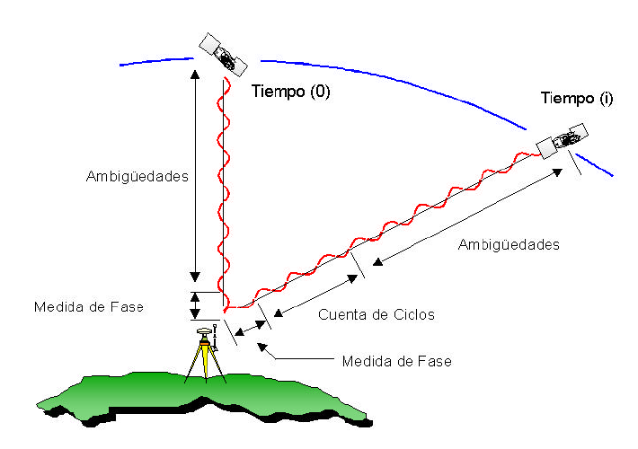
Corrección diferencial (DGPS y RTK)
RTK. Procesado de fase:

Slide 18
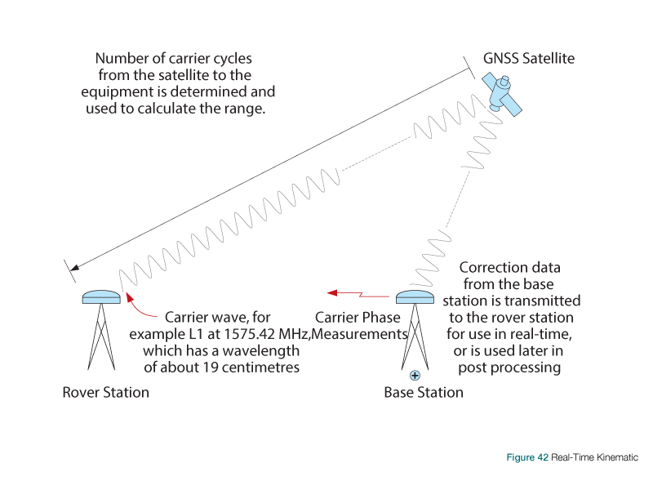
Corrección diferencial (DGPS y RTK)

Slide 19
Corrección diferencial (DGPS y RTK)
RTK
RTK es una técnica GNSS diferencial que utiliza correcciones en tiempo real desde una estación base cercana o una red de referencia para lograr una precisión de nivel centimétrico. Corrige errores como la órbita del satélite y errores de reloj, retrasos atmosféricos y efectos de trayectos múltiples.
Para calcular esta posición RTK, ambos receptores necesitan ver más o menos los mismos satélites. 35 km desde la estación base (algunos dicen 25 km, otros 50 km, el número exacto dependerá de la antena y la calidad del receptor)

Slide 20
Corrección diferencial (DGPS y RTK)
RTK
A través de una red IP (WiFi, Ethernet, 4G). Para estos casos se ha desarrollado un protocolo de distribución de correcciones RTK, denominado NTRIP (Transporte en Red de RTCM vía Protocolo de Internet).
NTRIP es un lenguaje/protocolo para distribuir correcciones RTK sobre paquetes IP de datos de red (Internet).
Hay 3 elementos posibles en una NTRIP red:
NTRIP caster. Es un servidor que recoge correcciones RTK de una o varias estaciones base y las distribuye entre Rovers.
NTRIP servidor. Es una única estación base RTK física. Su función es enviar correcciones RTK a un NTRIP Caster, Por lo que el Caster puede distribuirlos a otros clientes.
NTRIP cliente. Un receptor RTK que quiere recibir correcciones RTK. RTK Rovers son NTRIP clientes.

Slide 21
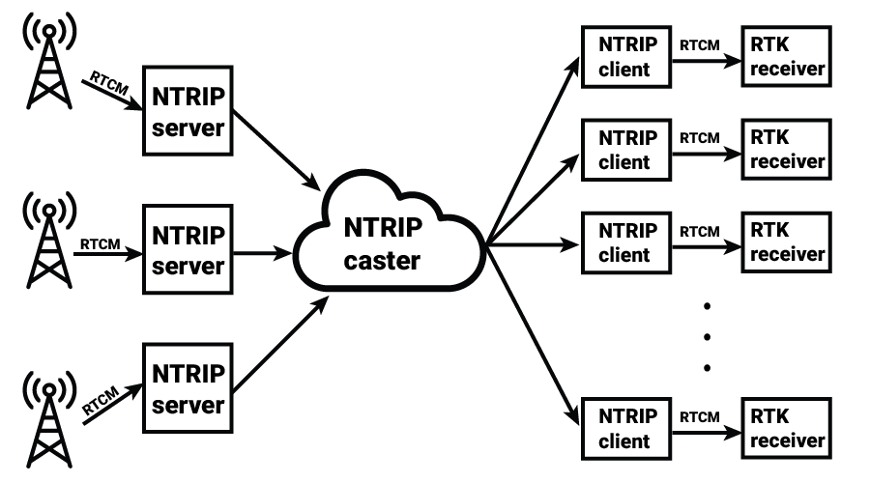
Corrección diferencial (DGPS y RTK)
https://gnss.itacyl.es/inicio
VISORGNSS
NTRIP server:
Envía datos.
Estación Base.
Calcula y transmite RTCM
Publica en Caster
NTRIP client:
Recibe datos.
Receptor móvil.
Consume correcciones RTCM
Solicita datos del Caster

Slide 22
Corrección diferencial (DGPS y RTK)
VRS – (Virtual Reference Station)
El RTK con VRS es una técnica de posicionamiento GNSS de alta precisión que combina el método clásico RTK (Real Time Kinematic) con una red de estaciones de referencia fijas (CORD) que genera una base virtual cercana al usuario y permite precisiones centimetricas en tiempo real.
Tu receptor (rover) envía su posición aproximada vía internet.
La red calcula errores (atmósfera, órbita, etc.)
Se genera una base virtual muy cercana a tu ubicación
Recibes correcciones RTK como si tuvieras una base a pocos metros

Slide 23
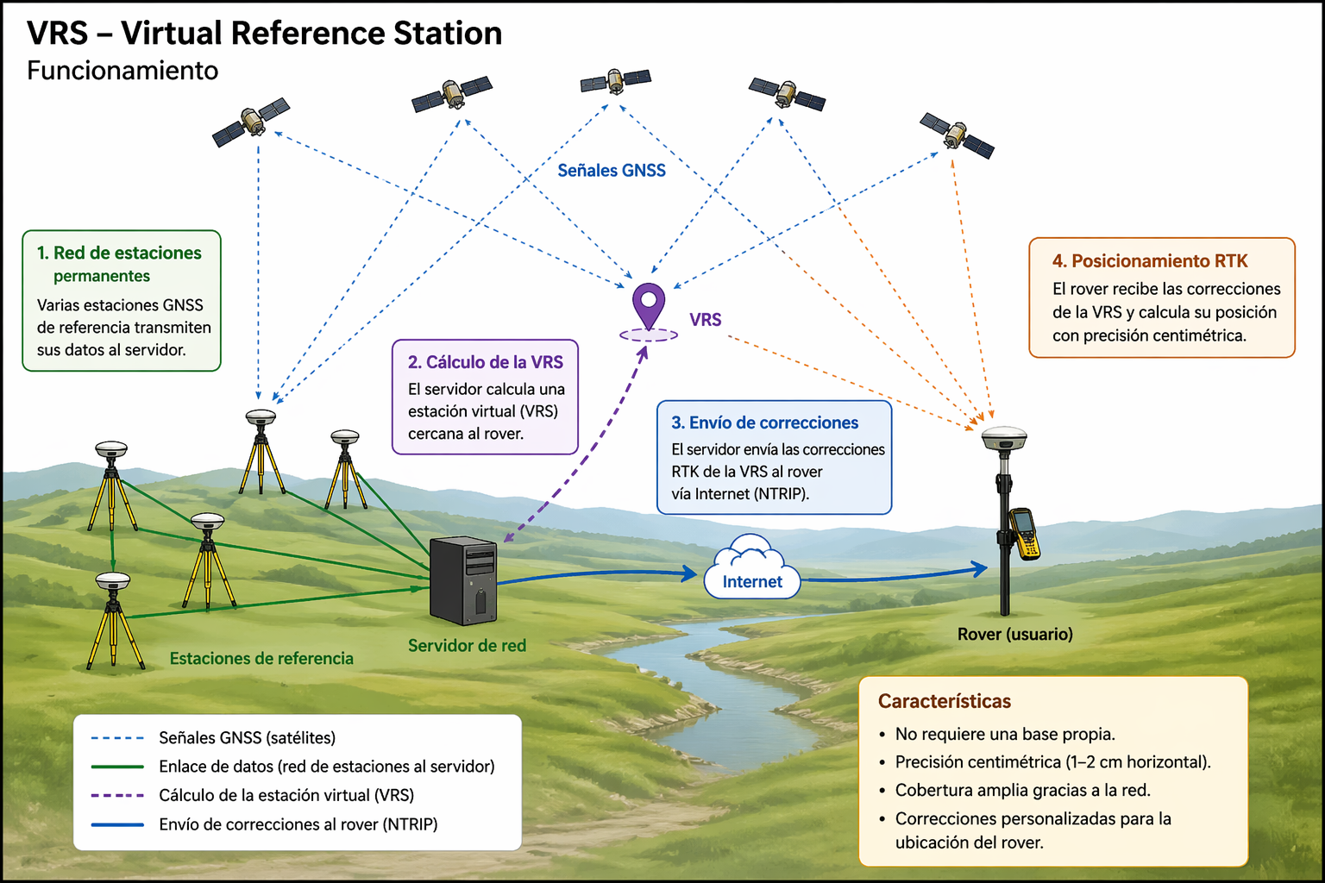
Corrección diferencial (DGPS y RTK)

Slide 24
Corrección diferencial (DGPS y RTK)
Técnicas de corrección diferencial en tiempo real
RTK
Hay 3 elementos posibles en una NTRIP red:
NTRIP caster. Es un servidor que recoge correcciones RTK de una o varias estaciones base y las distribuye entre Rovers.
NTRIP servidor. Es una única estación base RTK física. Su función es enviar correcciones RTK a un NTRIP Caster, Por lo que el Caster puede distribuirlos a otros clientes.
NTRIP cliente. Un receptor RTK que quiere recibir correcciones RTK. RTK Rovers son NTRIP clientes.
https://gnss.itacyl.es/inicio
VISORGNSS

Slide 25
Corrección diferencial (DGPS y RTK)
DGPS por Satélite
WAAS (Wide Area Augmentation System): USA
Ofrece cobertura en todo el territorio de los Estados Unidos y partes de América del Norte.
WAAS puede mejorar la precisión del GPS de unos 10 metros a aproximadamente 1-3 metros.
EGNOS (European Geostationary Navigation Overlay Service): UE
Proporciona cobertura sobre Europa y parte del norte de África.
EGNOS mejora la precisión del GPS, similar a WAAS, alcanzando una precisión de entre 1 y 3 metros.

Slide 26
Corrección diferencial (DGPS y RTK)
DGPS por Satélite
Precisión mejorada:
DGPS puede reducir significativamente los errores inherentes al sistema GNSS, mejorando la precisión de unos 10-20 metros (sin corrección) a entre 1 y 3 metros (con corrección).
Cobertura amplia:
Los sistemas de DGPS por satélite, como WAAS y EGNOS, ofrecen cobertura a nivel regional o incluso continental, lo que permite a los usuarios en grandes áreas acceder a correcciones sin necesidad de estaciones base locales.
Facilidad de implementación:
No es necesario instalar estaciones base locales en el campo. Al depender de satélites de corrección, los receptores pueden recibir las correcciones sin necesidad de infraestructura adicional en el lugar.

Slide 27
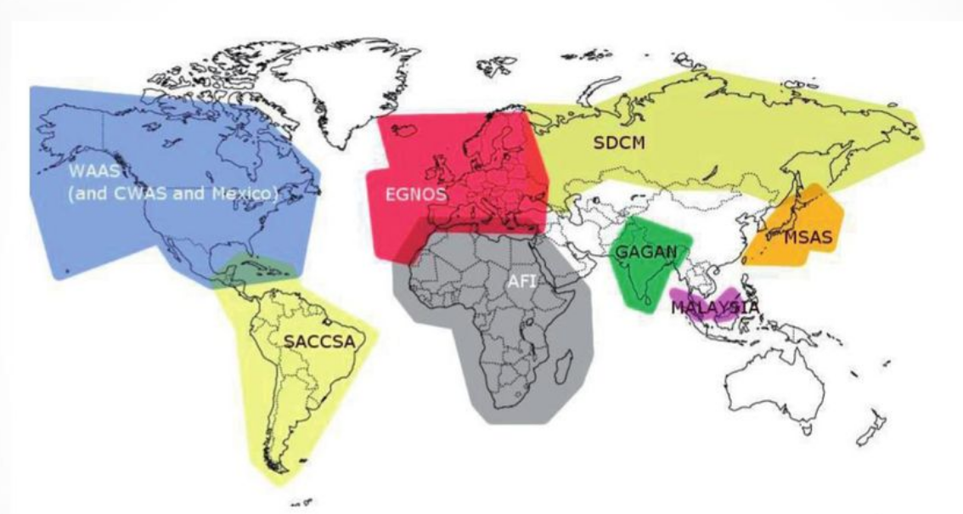
Corrección diferencial (DGPS y RTK)

Slide 28
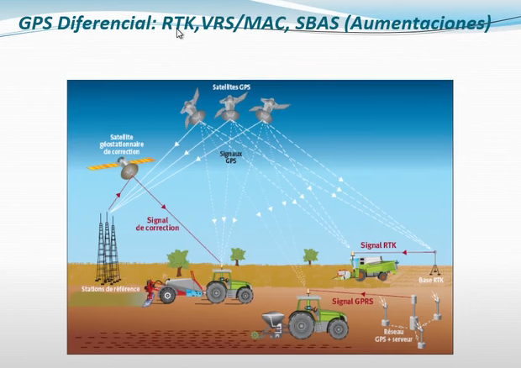
Corrección diferencial (DGPS y RTK)

Slide 29
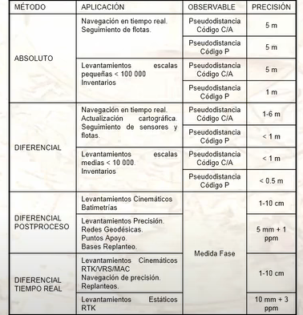
Corrección diferencial (DGPS y RTK)

Slide 30
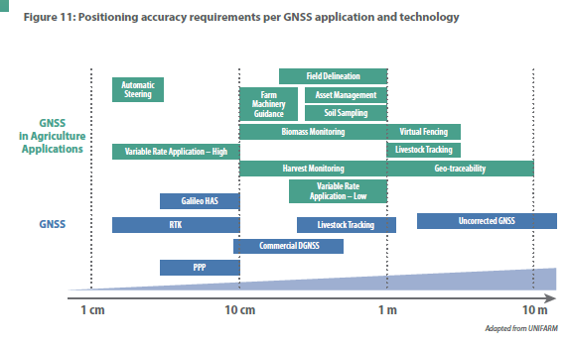
Corrección diferencial (DGPS y RTK)

Slide 31
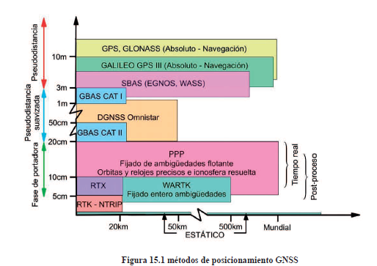
Corrección diferencial (DGPS y RTK)

Slide 32
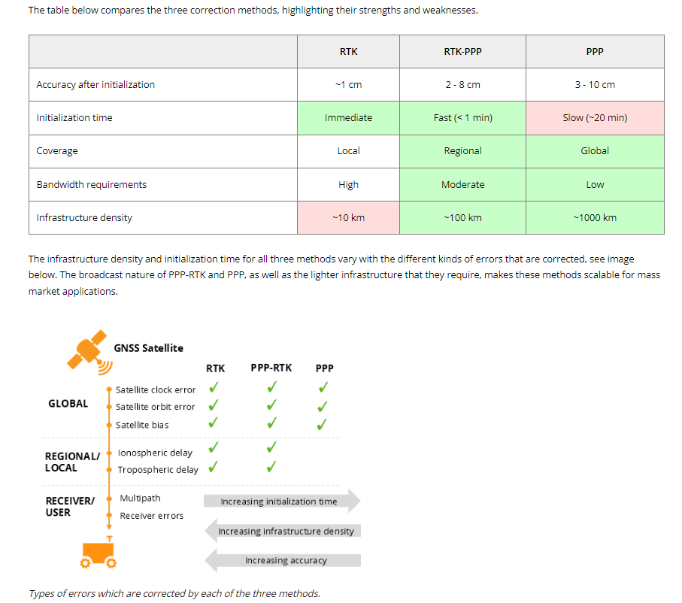
Corrección diferencial (DGPS y RTK)

Slide 33
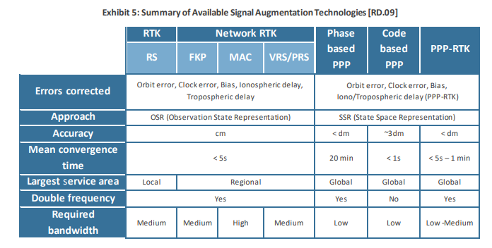
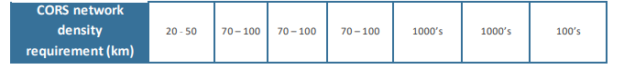
Corrección diferencial (DGPS y RTK)

Slide 34
Corrección diferencial (DGPS y RTK)
FKP - Una solución basada en la red con de código y portadora que utiliza un sistema de mensajes de gradiente para describir el entorno general de las correcciones (en lugar de que las correcciones se desarrollen y se adapten a una posición única). Está en contraste con el enfoque MAC y tiene sus propios tipos de mensajes definidos en RTCM.
iMAX (Individualized Master Auxiliary Correction): una característica de la red Leica que utiliza una estación de referencia real como fuente de las correcciones de la red, por lo que hay coherencia y trazabilidad de las correcciones recibidas por el móvil GNSS.
MAC - Una solución basada en la red con de código y portadora que utiliza métodos (y mensajes) "Master – Auxiliary" como se define en RTCM.
NEAREST - Detección automática de la estación base más cercana y conexión a la misma. Trabaje desde una estación base.
NET - Promedia la posición de las 3 estaciones base más cercanas.
NRTK - Network RTK, un término general que puede aplicarse a cualquiera de los términos / métodos que se encuentran aquí. Como las metodologías MAC y FKP han caído en desgracia, cada vez más soluciones utilizan simplemente enfoques de línea de base única o crean observaciones sintéticas (utilizando mensajes heredados o mensajes MSM). NRTK es ahora el término preferido para todo esto.
VRS - Estación de Referencia Virtual. Promedia la posición de las 3 estaciones base más cercanas y crea una base virtual en algún lugar del sitio.
PPP es un método de mejora de señal que elimina los errores de GNSS para garantizar una alta precisión en el posicionamiento utilizando solo un receptor. Las soluciones PPP se basan en correcciones del reloj y la órbita de los satélites GNSS, que se transmiten en frecuencias separadas desde los satélites, permitiendo un posicionamiento en tiempo real a nivel decimétrico o mejor sin necesidad de infraestructura terrestre. Las soluciones PPP generalmente requieren un período de convergencia de 5 a 30 minutos para corregir cualquier distorsión local, como condiciones atmosféricas, multipath y geometría de los satélites.
RTCM (Radio Technical Commission for Maritime Services) - un formato de fuente de corrección abierta para enviar información de ubicación precisa.
RTCM 2.3 - Solo GPS.
RTCM 3.1 - GPS + GLONASS.
RTCM 3.2 - GPS (L1, L2, L5) + GLONASS + Galileo + BDS.
MSM (Multiple Signal Messages) - Más mensajes enviados con el formato de corrección RTCM 3.2.
CMR - Un formato de corrección específico de Trimble. CMR y CMR+ están abiertos al uso público. CMR solo admite GPS. CMR+ admite GPS + GLONASS.

Slide 35
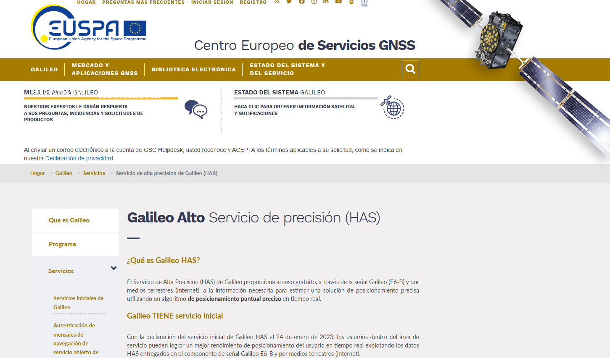
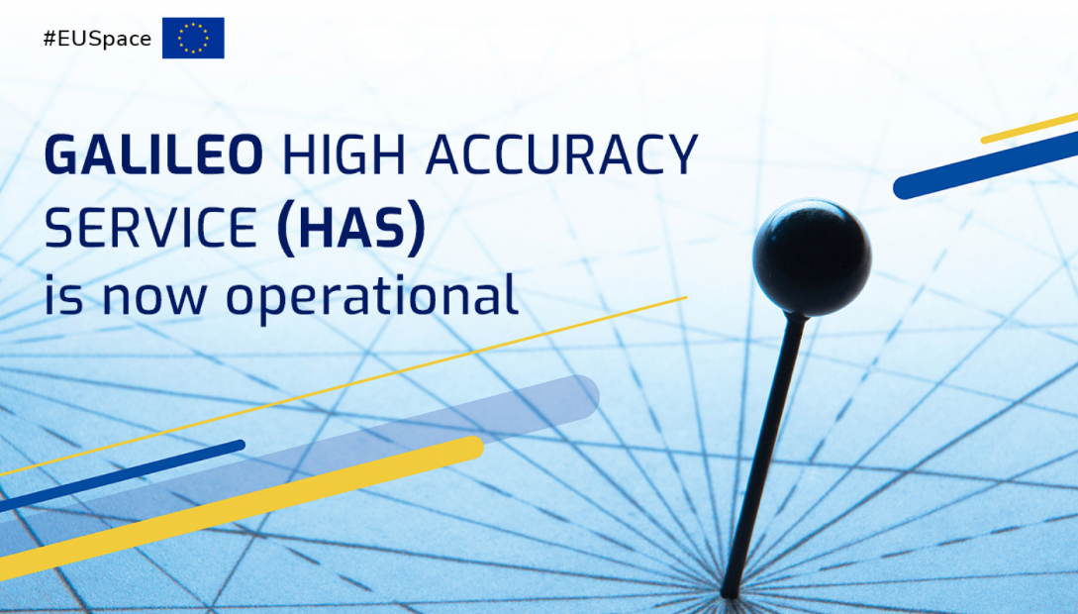
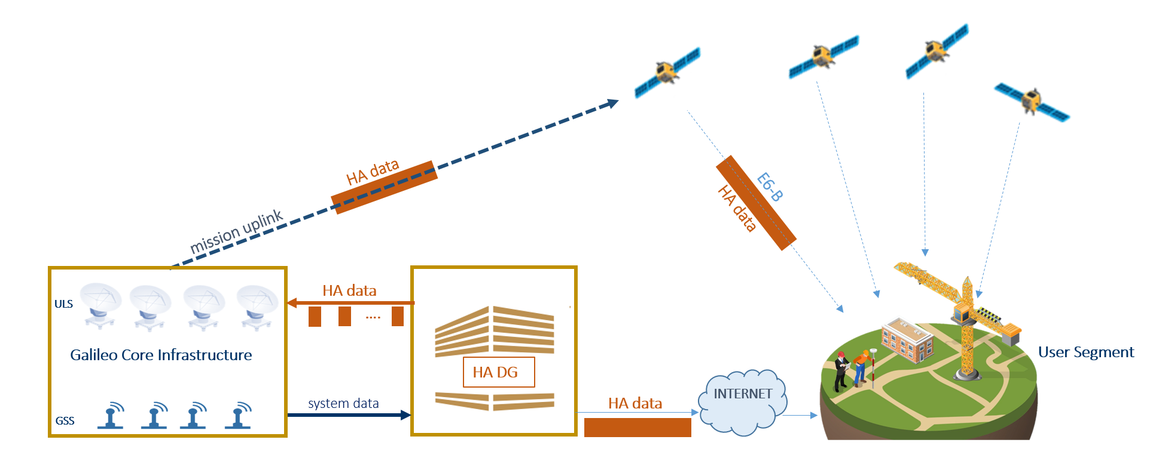
Corrección diferencial (DGPS y RTK)
Galileo signal in space (E6-B) and via the internet
High Accuracy Data Generator (HADG)
Uplink Stations (ULS)
Accuracy associated with the orbit, clocks and biases
algoritmo PPP
Processed by an appropriate algorithm in the users’ receivers tracking the Galileo E6-B signal
Accuracy below a few decimetres (<25cm horizontal)
correcciones para las señales de Galileo y GPS (orbita, reloj y sesgo)
Accuracy target (95%): 20cm (horizontal) / 40cm (vertical).
Galileo Sensor Stations (GSS)
SERVICE FOR FREE

Slide 36
Corrección diferencial (DGPS y RTK)
The High Accuracy Data Generator (HADG) module receives data from the Galileo Sensor Stations (GSS) and generates corrections for Galileo and GPS signals. The High Accuracy (HA) corrections are relayed in real-time to the Galileo core infrastructure.
The Galileo core infrastructure receives the HA data and compiles the information into one single message at 448 bits per second and per connected satellite.
The Galileo core infrastructure, through the Uplink Stations (ULS), uploads the HA data to the satellites.
Galileo satellites broadcast HA data through the Galileo E6-B signal component. Please refer to the Galileo HAS SIS ICD for further details on reception of Galileo HAS corrections through the Galileo E6 signals.
HA data is also provided through the terrestrial link, accessible to the users through the Internet. Please visit the Galileo HAS Internet Data Distribution information website for additional information about how to register to the Galileo HAS Internet Data Distribution interface.
User receivers apply the HA corrections to the supported Galileo and GPS signals and compute a precise positioning solution through the implementation of a PPP algorithm. Please refer to the list of receivers supporting Galileo HAS.

